Slide 1
Формирование толерантности у дошкольников.
Кушегулова С.Х.
Воспитатель высшей
квалификационной категории
МДОУ д./с. с. Водопьяновка
Марксовский р-н Саратовская обл.

Slide 2
Современный мир жесток.
Жестокими стали и дети.
А нормой жизни каждого человека- взрослого и ребенка – должна стать толерантность.

Slide 3
Правительством России принята Федеральная программа «Формирования установок толерантного поведения и профилактики экстремизма в российском обществе».
По словам А.Г. Асмолова – доктора психологических наук, профессора, зав.кафедрой психологии личности психологического факультета МГУ , она стала первой отечественной «гуманитарной пятилеткой»
«Толерантность – это то, что делает возможным достижение мира и ведет от культуры войны к культуре мира» – так говорится в Декларации принципов толерантности, принятой в 1995 г. Генеральной Конференцией ЮНЕСКО

Slide 4
Основа содержания деятельности по формированию толерантности
Формирование представлений ребенка о себе как уникальной, самоценной, неповторимой личности.
Развитие представлений о других людях на основе сопоставления себя с ними, выделения сходства и различий.
Сообщение знаний об окружающем мире в соответствии с базисной программой (особенности культуры, быта, уклада, семейной жизни и т. п.).
Воспитание активной жизненной позиции на основе:

Slide 5
Осознания ребенком своих потребностей;
Осознания своих возможностей;
Осознания своих достоинств и недостатков;
Осознания своих прав и обязанностей;
Формирование умения отстаивать свои права и считаться с правами других;
Определения правил и норм человеческого общежития;
Развития умения давать оценку: умения делать свой выбор и принимать решение;
Углубление понимания значимости и ценности жизни;
Интереса к жизни других людей

Slide 6
Средства воспитания толерантного поведения:
Всестороннее развитие и воспитание ребенка во всех видах деятельности в условиях гуманистической среды, создание атмосферы добра и взаимопонимания

Slide 7
Гармонизация отношений
(Ребёнок – ребёнок, ребёнок – взрослый,
Детский сад – семья, семья – ребенок – школа –социум. ).
С целью достижения детьми сложной науки – науки жить среди людей;
Культивирование ценности другой точки зрения через игру как естественную детскую потребность;
Концентрация внимания детей на общности культур разных народов в процессе их знакомства с художественной литературой, фольклором и искусством стран мира;
Использование заповедей мировых религий для воспитания в детях добра и милосердия;

Slide 8
Взаимодействие детского сада с семьей на основе разработки программ помощи каждому ребенку;
Примеры великого братства народов, подвигов во имя людей: сегодняшние воины и их последствия: беженцы, гуманитарная помощь и др. – открывают целые страницы человеческого благородства и межнационального родства, носителями или очевидцами которых являемся мы, педагоги и дети;
Организация детских праздников – богатейшего материала для воспитания добра, а также проявления заботы о детях;

Slide 9
Лучшее воспитание – это воспитание в детях добра на основе искренних человеческих отношений!

Slide 10
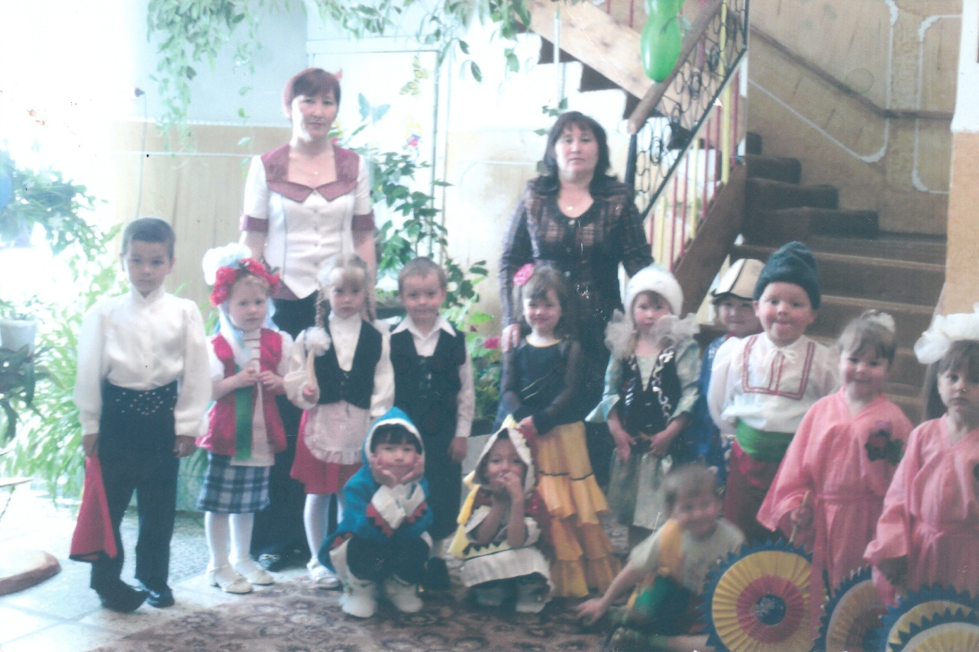
Фестиваль «В семье единой»

Slide 11
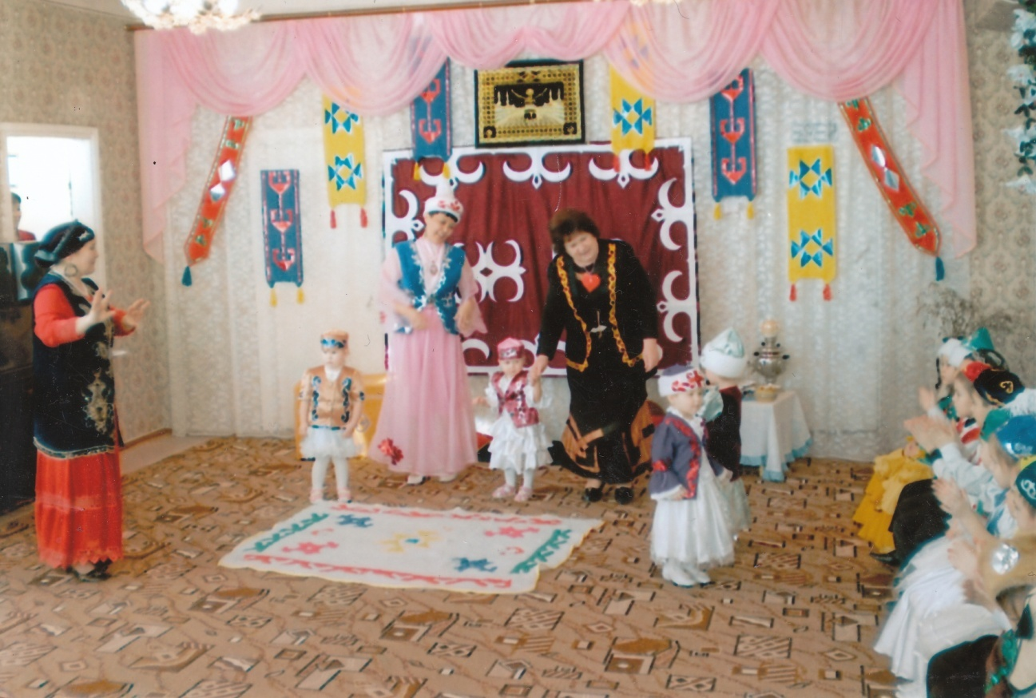
Районный семинар для заведующих формирование толерантности - как общественная потребность
Казахский национальный праздник «Наурыз – Мейрамы» - 2008

Slide 12
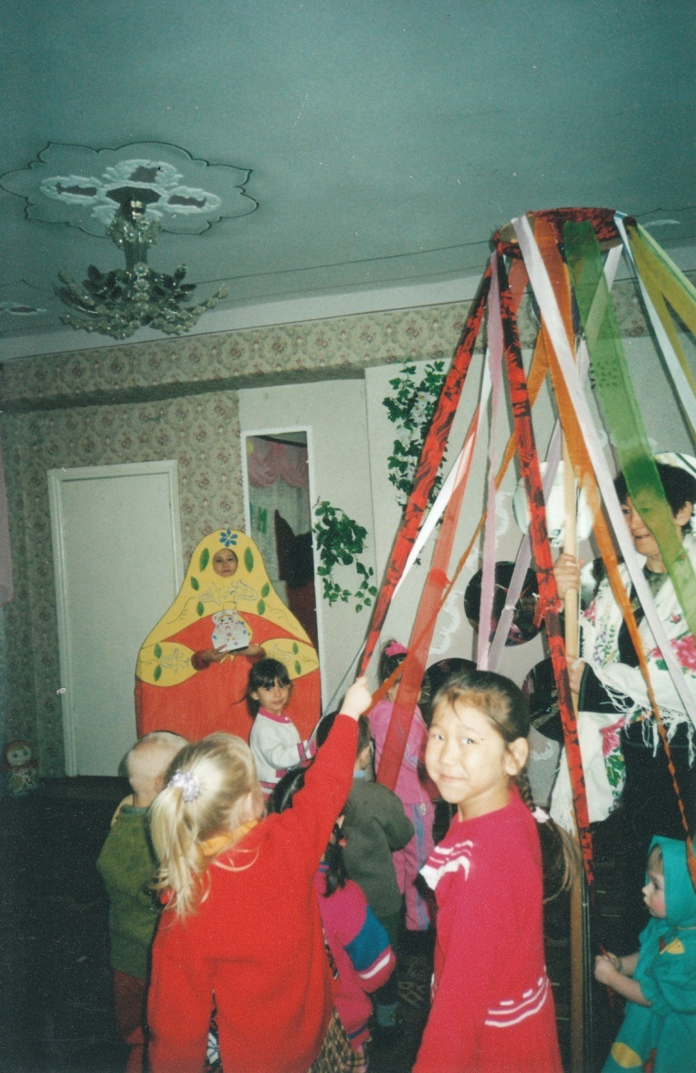
Проект приобщение детей к русской народной культуре
Русский национальный праздник «Алексей с гор потоки».

Slide 13
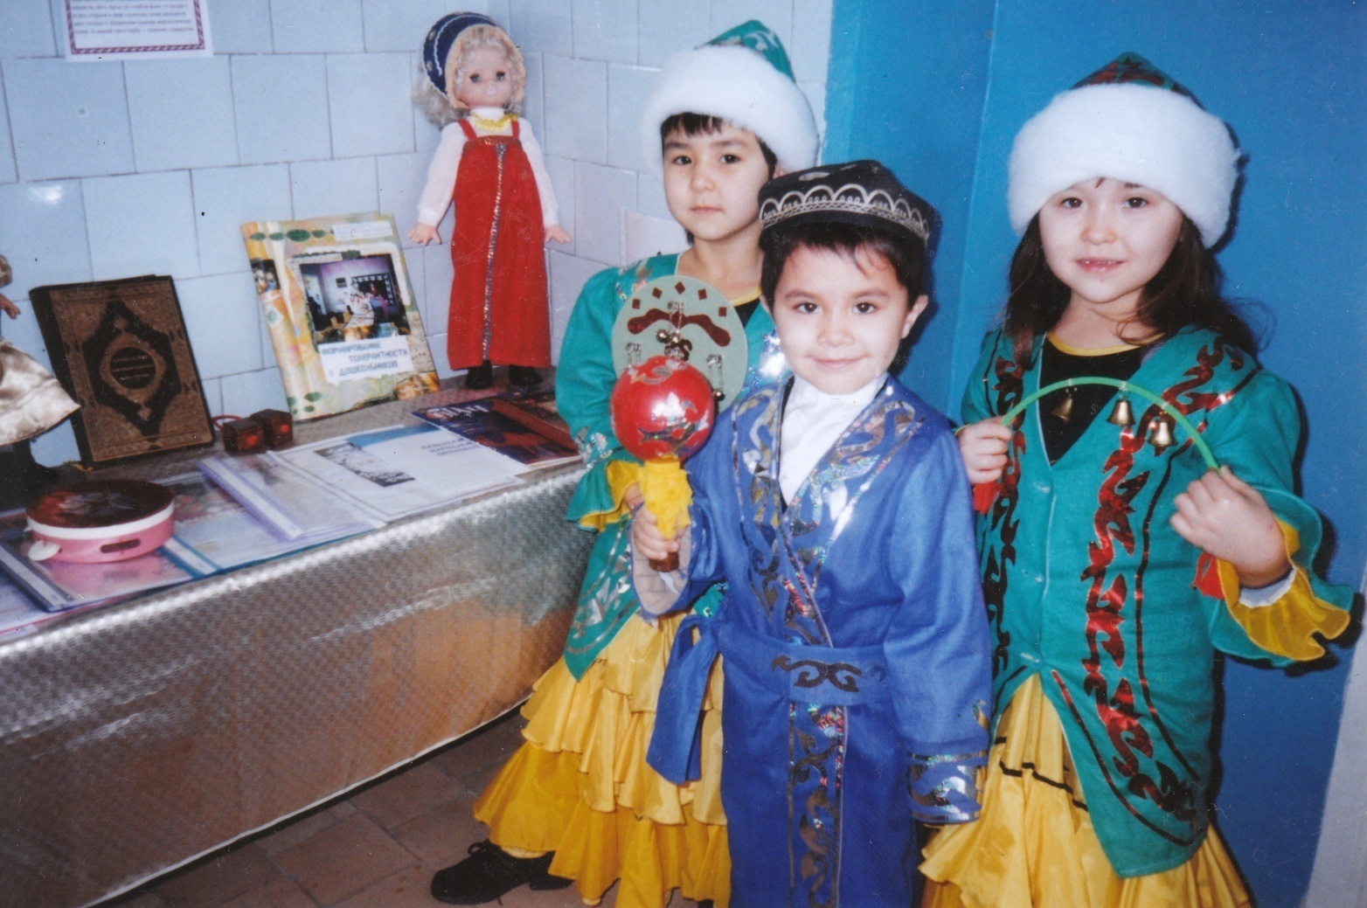
Проект приобщение детей к казахской национальной культуре.

Slide 14
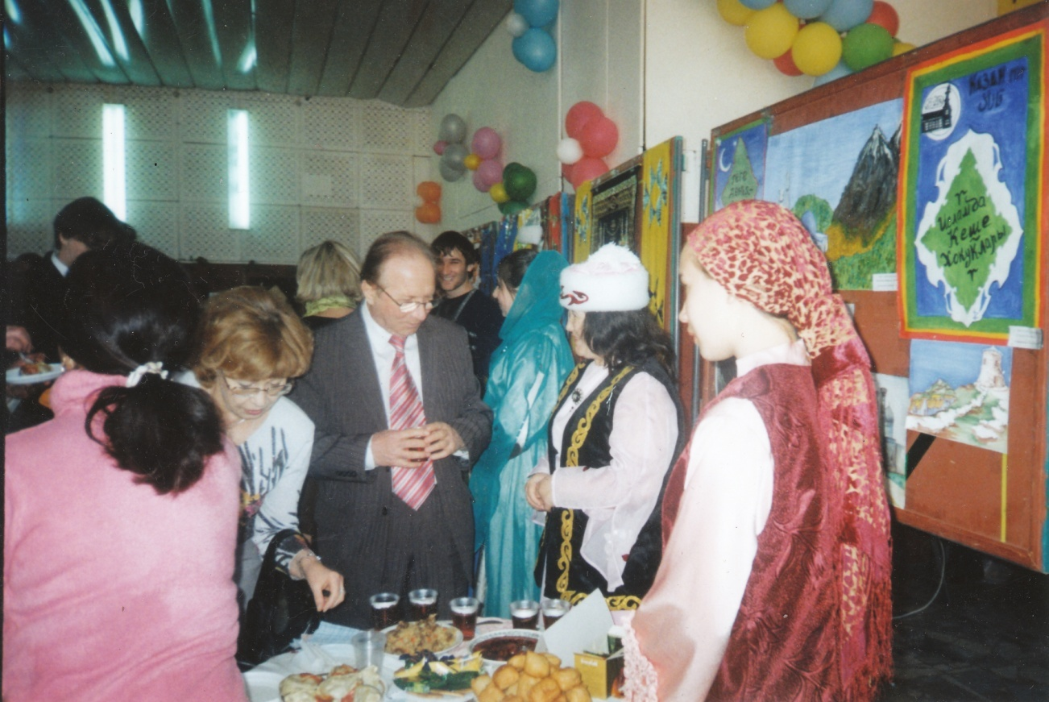
Областной фестиваль «В семье единой»

Slide 15
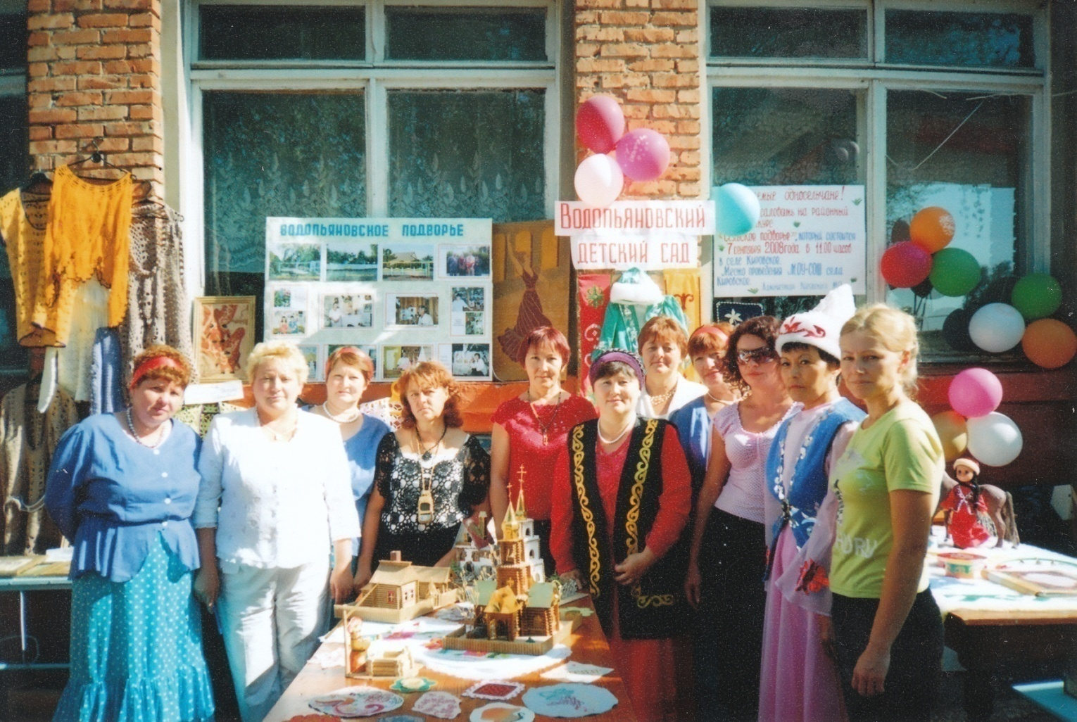
Праздник «Сельское подворье».

Slide 16
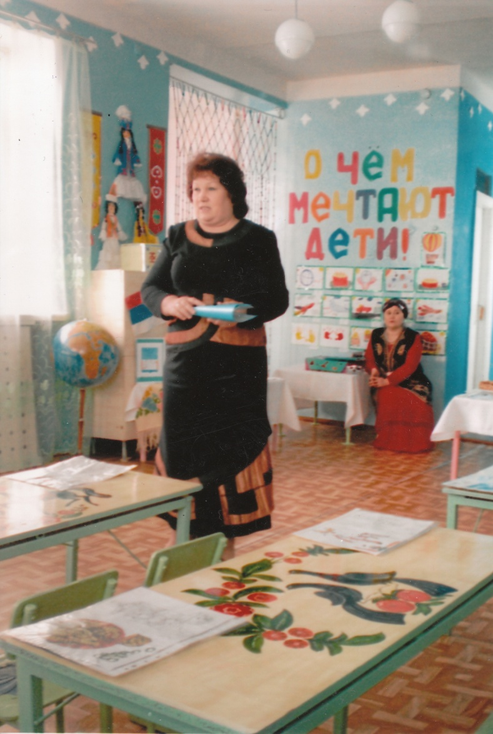
Районный семинар для заведующих на тему:”Формирование толерантности у дошкольников”.

